Slide 1

АДМИНИСТРАЦИЯ ГОРОДА ТВЕРИ
Информация по работе с обращениями граждан, организаций и общественных объединений,
поступивших в Администрацию города Твери за 2024 год

Slide 2

Динамика поступивших обращений в Администрацию города нарастающим итогом
АДМИНИСТРАЦИЯ ГОРОДА ТВЕРИ
период | 1 кв 2023 года | 2 кв 2023 года | 3 кв 2023 года | 4 кв 2023 года | 1 кв 2024 года | 2 кв 2024 года | 3 кв 2024 года | 4 кв 2024 года* | динамика 2024 к 2023* | динамика , %*
количество поступивших обращений | 2080 | 2721 | 2678 | 2813 | 2460 | 3064 | 2883 | 1439 | -446 | -4%
итого год | 10292 |  |  |  | 9846
период | 1 кв 2023 года | 2 кв 2023 года | 3 кв 2023 года | 4 кв 2023 года | 1 кв 2024 года | 2 кв 2024 года | 3 кв 2024 года | 4 кв 2024 года* | динамика 2024 к 2023* | динамика, %*
количество вопросов, поднятых в обращениях | 2544 | 3477 | 2942 | 3295 | 2588 | 3301 | 3140 | 1446 | -1783 | -15%
итого год | 12258 |  |  |  | 10475
*снижение обусловлено фактом атаки на информационные ресурсы Администрации города Твери в октябре 2024 года .

Slide 3
Количество поступивших обращений и вопросов
АДМИНИСТРАЦИЯ ГОРОДА ТВЕРИ
В 2024 году в Администрацию города Твери поступило 9846 обращений, что на 446 обращений (4%) меньше, чем в 2023 году (10292).*
В общем количестве обращений жителями города поставлено 10475 вопросов, что на 1783 (15%) меньше, чем в 2023 году (12258).*
*снижение обусловлено фактом атаки на информационные ресурсы Администрации города Твери в октябре 2024 года.

Slide 4
Динамика количества вопросов в разрезе тематических разделов
АДМИНИСТРАЦИЯ ГОРОДА ТВЕРИ
Тематический раздел | 1 кв 2024 года |  | 2 кв 2024 года |  | 3 кв 2024 года |  | 4 кв 2024 года* |  | 2024 год
 | кол-во | % | кол-во | % | кол-во | % | кол-во | % | кол-во | %
Государство, общество, политика | 194 | 7,50% | 279 | 8,45% | 263 | 8,38% | 124 | 33,3% | 860 | 8,2%
Социальная сфера | 232 | 8,96% | 254 | 7,69% | 150 | 4,78% | 131 | 35,2% | 767 | 7,3%
Экономика | 1372 | 53,01% | 1679 | 50,86% | 1574 | 50,13% | 615 | 165,3% | 5240 | 50,0%
Оборона, безопасность, законность | 135 | 5,22% | 228 | 6,91% | 146 | 4,65% | 77 | 20,7% | 586 | 5,6%
Жилищно-коммунальная сфера | 655 | 25,31% | 861 | 26,08% | 1007 | 32,07% | 499 | 134,1% | 3022 | 28,8%
ИТОГО | 2588 | 100,00% | 3301 | 100,00% | 3140 | 100,00% | 1446 | 388,7% | 10475 | 100,0%
*снижение показателей обусловлено фактом атаки на информационные ресурсы Администрации города Твери в октябре 2024 года.

Slide 5
Распределение обращений граждан по разделам Общероссийского классификатора
АДМИНИСТРАЦИЯ ГОРОДА ТВЕРИ

Slide 6
Распределение в процентах от общего количества обращений граждан за отчетный период (структура обращений)
АДМИНИСТРАЦИЯ ГОРОДА ТВЕРИ

Slide 7
Количество обращений по каналам поступления
АДМИНИСТРАЦИЯ ГОРОДА ТВЕРИ

Slide 8
Актуальные темы
АДМИНИСТРАЦИЯ ГОРОДА ТВЕРИ

Slide 9
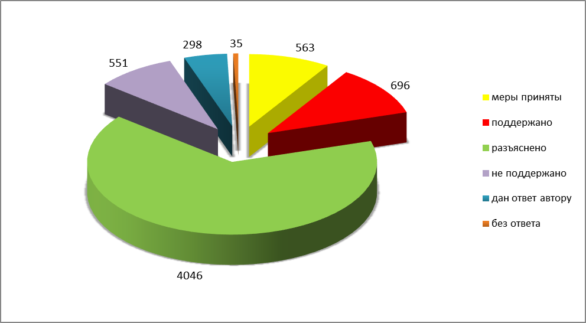
Результаты рассмотрения обращений*
АДМИНИСТРАЦИЯ ГОРОДА ТВЕРИ
* По состоянию на 20.01.2025 в системе автоматизированного учета обращений граждан Администрации города Твери (LanDocs)

